Slide 1
2019_02_07
18011838 조동현

Slide 2
순서
FeatureType에 따른 결과 차이
HOG
Haar
LBP
Precision and Recall
TP FN FP TN 개수 구하기
Threshold의 변화에 따른 precision, recall

Slide 3
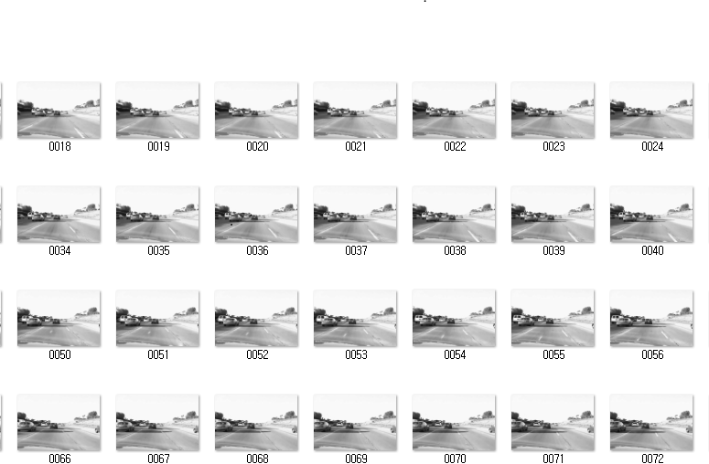
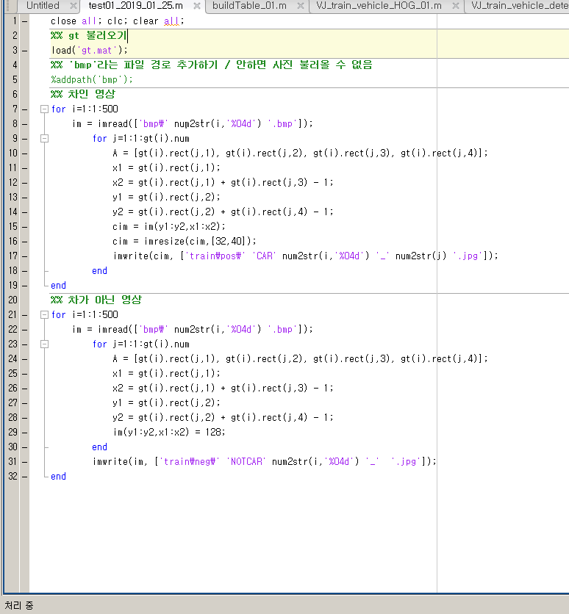
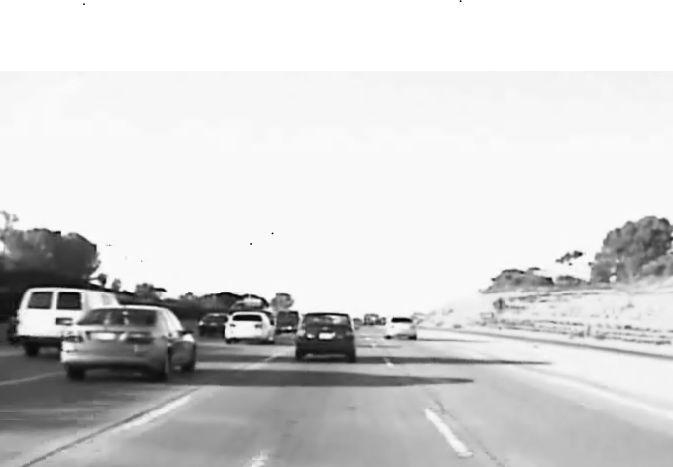

Slide 4
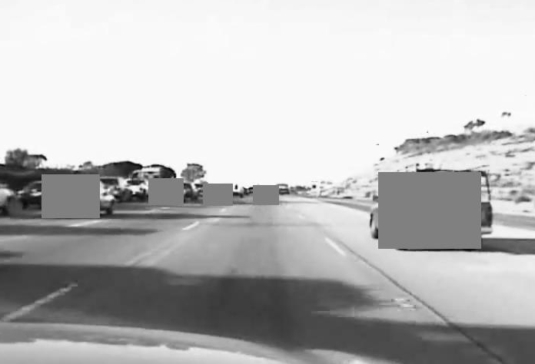
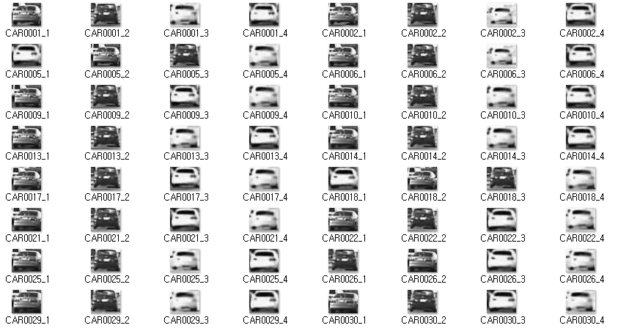
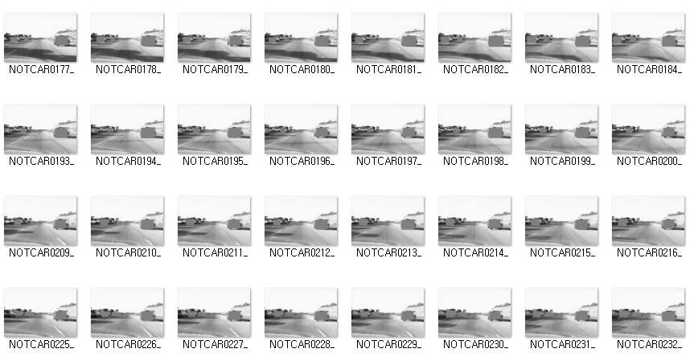
vehicleDetector_HOG
Positive
Negative
2,122장
500장

Slide 5
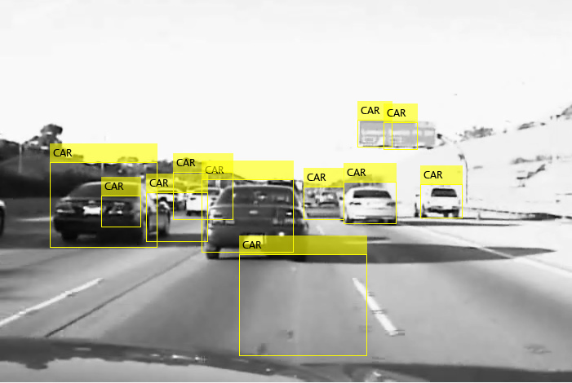
vehicleDetector_HOG
1600번째 사진으로 테스트 진행 결과

Slide 6
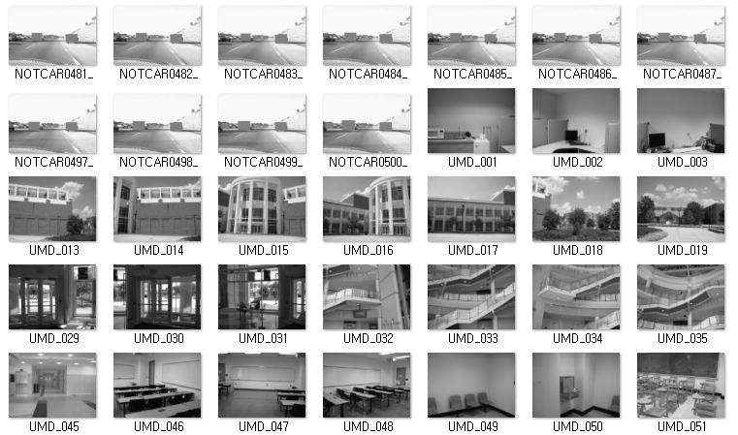
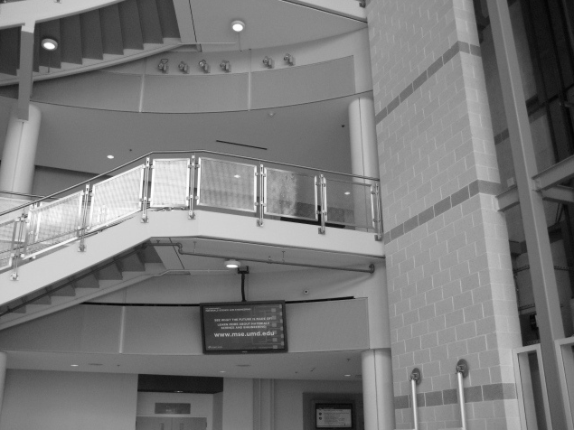
vehicleDetector_HOG_with_neg_gen
Positive
Negative with neg_gen
2,122장
3,519장

Slide 7
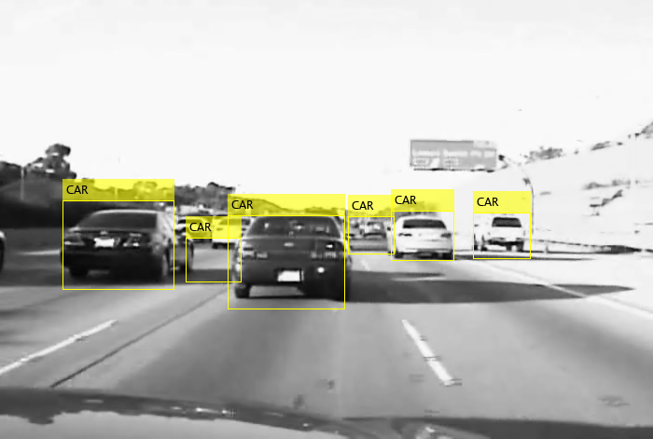
vehicleDetector_HOG_with_neg_gen
1600번째 사진으로 테스트 진행 결과

Slide 8
1600번째 사진으로 테스트 진행 결과
vehicleDetector_HOG
vehicleDetector_HOG_with_neg_gen
-> 트레인 데이터를 다르게 해도 결과가 많이 달라진다.

Slide 9
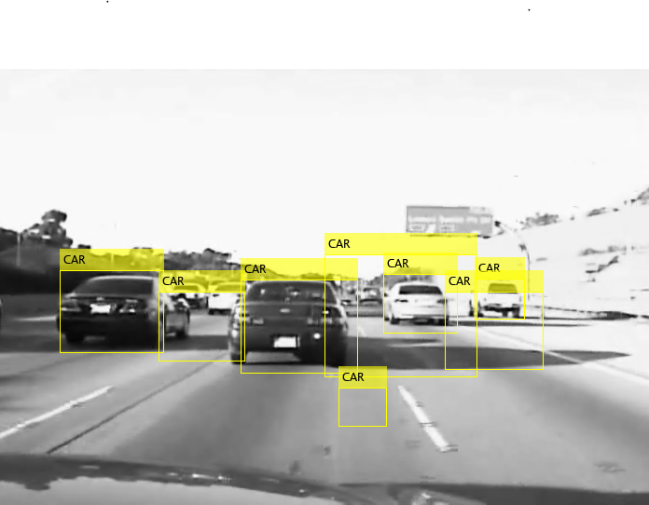
vehicleDetector_Haar_with_neg_gen
1600번째 사진으로 테스트 진행 결과

Slide 10
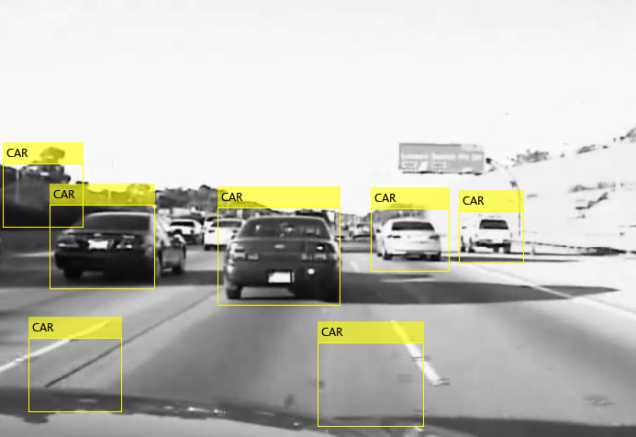
vehicleDetector_LBP_with_neg_gen
1600번째 사진으로 테스트 진행 결과

Slide 11
vehicleDetector_HOG_with_neg_gen
1단계 1초
2단계 3초
3단계 4초
4단계 6초
5단계 13초
6단계 16초
7단계 10초
8단계 18초
9단계 34초
10단계 65초
11단계 116초
12단계 171초
13단계 167초
14단계 165초
15단계 164초
negative samples 적어서 중단
Training complete

Slide 12
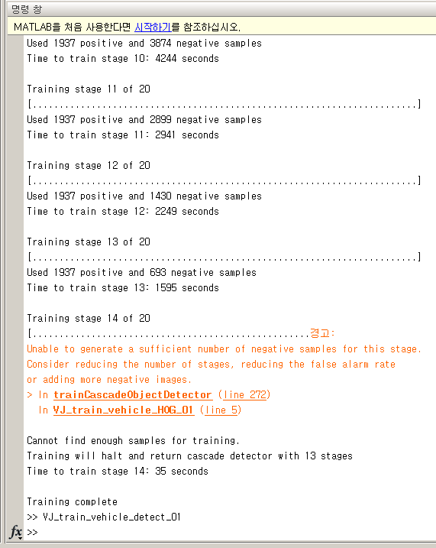
vehicleDetector_Haar_with_neg_gen
1단계 1049초
2단계 1293초
3단계 1905초
4단계 1930초
5단계 2581초
6단계 1950초
7단계 2443초
8단계 3238초
9단계 2916초
10단계 4244초
11단계 2941초
12단계 2249초
13단계 1595초
negative samples 적어서 중단
Training complete

Slide 13
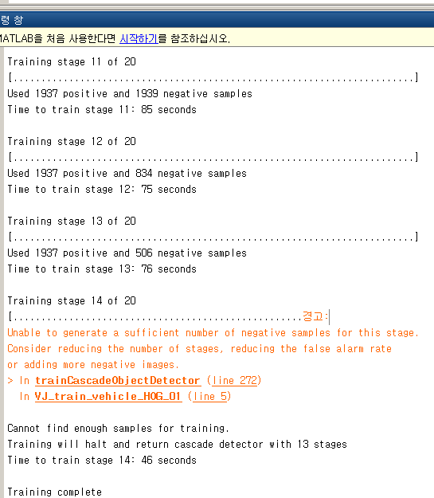
vehicleDetector_LBP_with_neg_gen
1단계 86초
2단계 95초
3단계 80초
4단계 108초
5단계 101초
6단계 124초
7단계 110초
8단계 145초
9단계 132초
10단계 140초
11단계 85초
12단계 75초
13단계 76초
negative samples 적어서 중단
Training complete

Slide 14
FeatureType에 따른 결과 값의 차이
HOG가 제일 잘 자동차를 detect 하는 거 같다. (FP가 제일 적음)
HOG
Haar
LBP

Slide 15
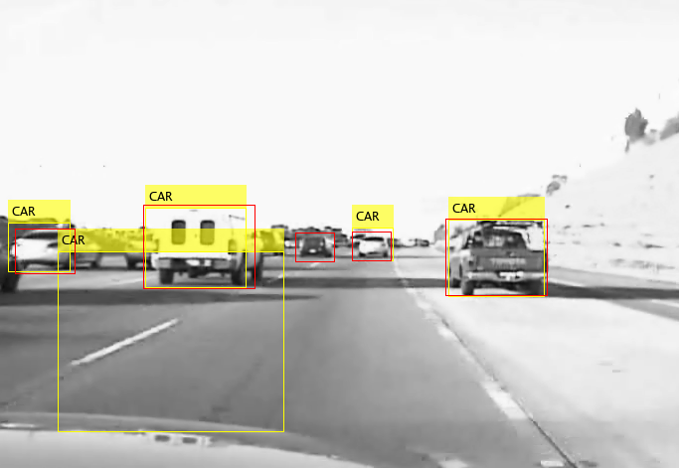
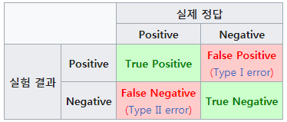
Precision and Recall
TP
TP
TP
TP
FP
FN

Slide 16
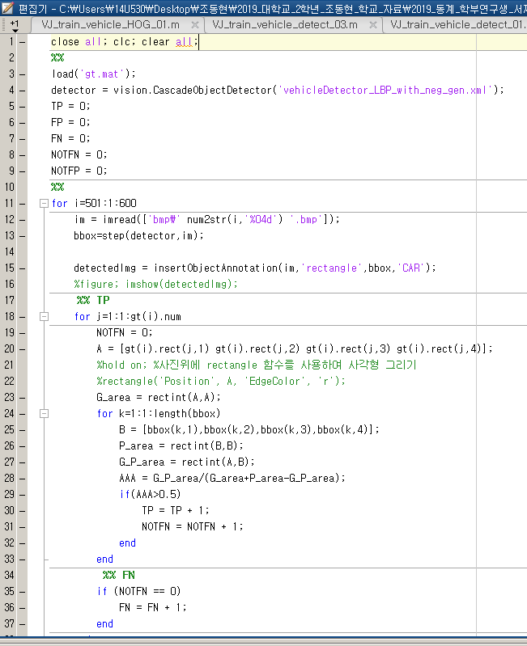
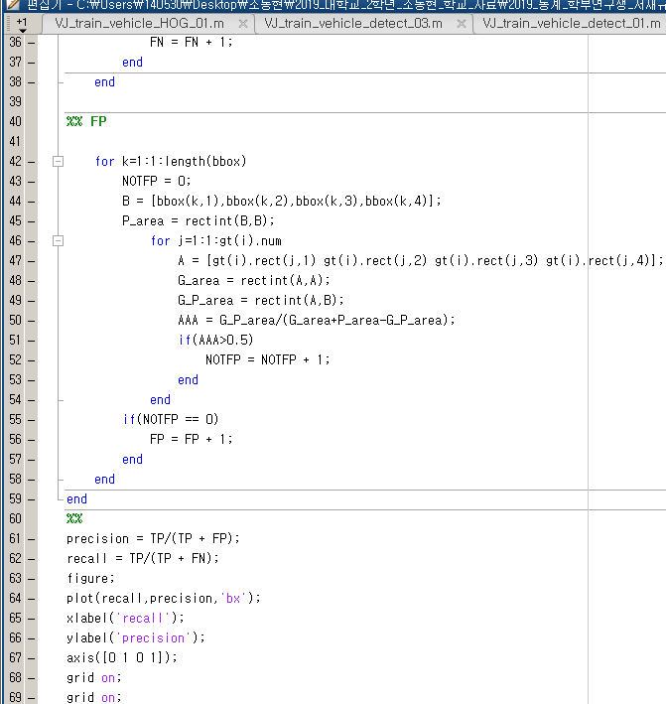
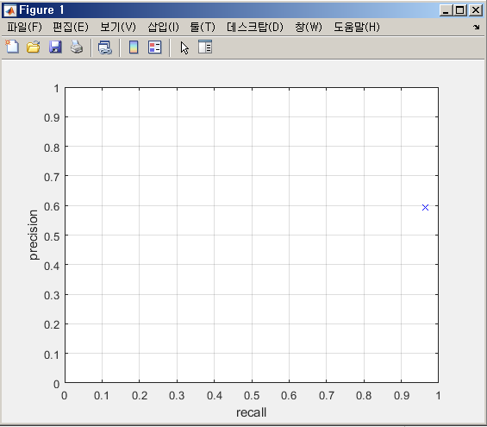
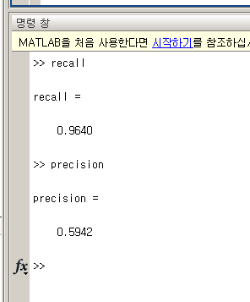

Slide 17
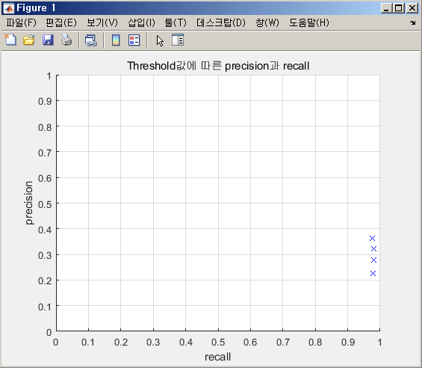
Threshold = 1
Precision = 0.2256
Recall = 0.9778
Threshold = 2
Precision = 0.3602
Recall = 0.9843
Threshold = 3
Precision = 0.4866
Recall = 0.9775
Threshold = 4
Precision = 0.5942
Recall = 0.9640
Threshold = 5부터는 오류

Slide 18

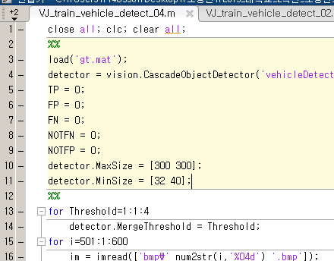
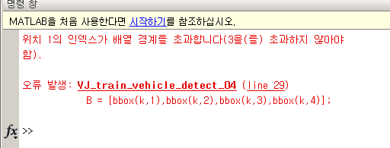

Slide 19
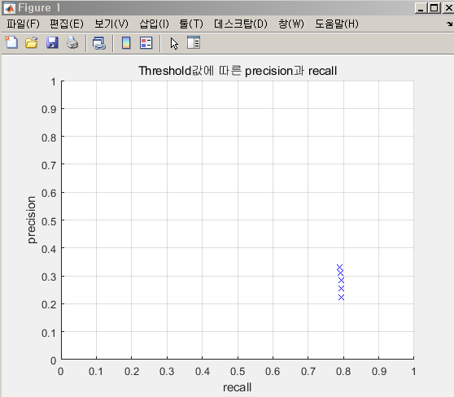
Haar
Threshold 5까지 하고 오류

